Slide 1
Pima Indian Diabetes
Riyadh Silva

Slide 2
Sobre o dataset
Pima Indians Diabetes Data Set.
Esse conjunto de dados foi fornecido pelo centro de pesquisa da universidade de The Johns Hopkins University nos EUA em 1990.
Contém dados reais de pessoas que foram diagnosticadas com diabetes.
Utilizado em tarefas de classificação.

Slide 3
Sobre o dataset
Data Set Characteristics: | Multivariate | Number of Instances: | 768 | Area: | Life
Attribute Characteristics: | Integer, Real | Number of Attributes: | 8 | Date Donated | 1990-05-09
Associated Tasks: | Classification | Missing Values? | Yes | Number of Web Hits: | 377946

Slide 4
Sobre o dataset
Número de vezes grávida
Concentração de glicose plasmática a 2 horas em um teste oral de tolerância à glicose
Pressão sanguínea diastólica (mm Hg)
Espessura da dobra da pele do tríceps (mm)
Insulina sérica de 2 horas (mu U / ml)
Índice de massa corporal (peso em kg / (altura em m) ^ 2)
Função de predisposição de diabetes
Idade (anos)
Variável de classe (false ou true)

Slide 5
Sobre o dataset
Objetivo:
Prever se uma pessoa irá desenvolver diabetes
Resultados esperados após os algoritmos:
Verdadeiro ou falso
Utilidade:
Ajudar as políticas públicas de saúde, como ajudar as industrias farmacêuticas a preverem a busca por medicamentos.

Slide 6

Distribuição dos dados

Slide 7
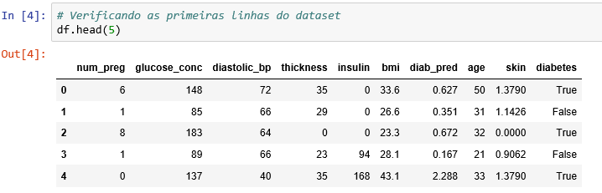
Verificando as 5 primeiras linhas

Slide 8

Verificando se existem valores nulos

Slide 9
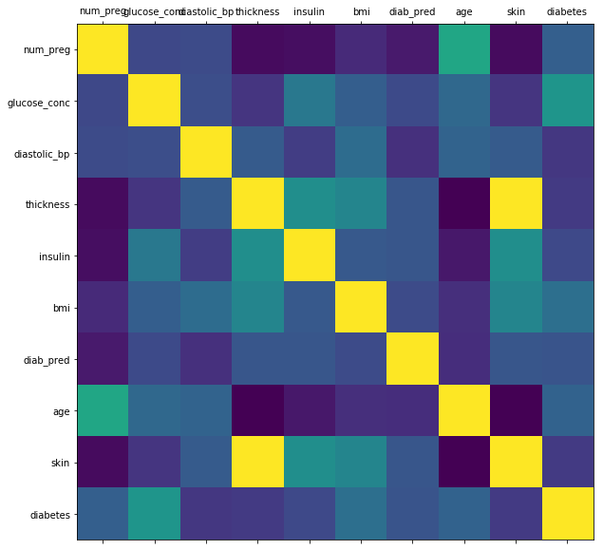
Gráfico de correlação entre as variáveis

Slide 10
Conversão de tipo de valores

Slide 11

Mapeando o dataset

Slide 12
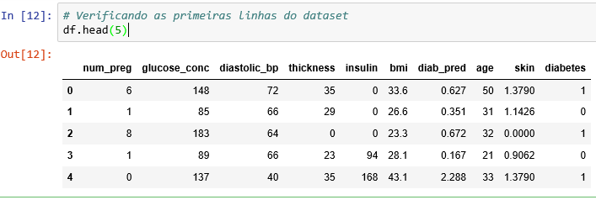
Verificando o dataset

Slide 13
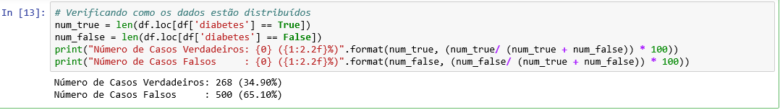
Verificando como os dados estão distribuídos

Slide 14
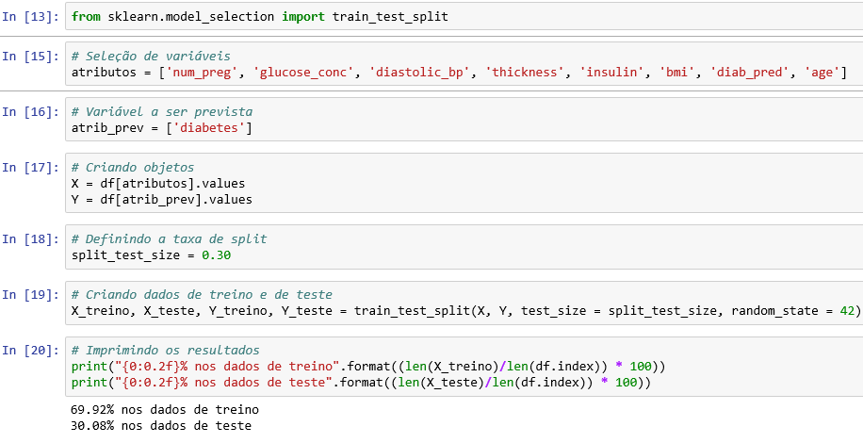
1º Split – 70% treino e 30% teste

Slide 15
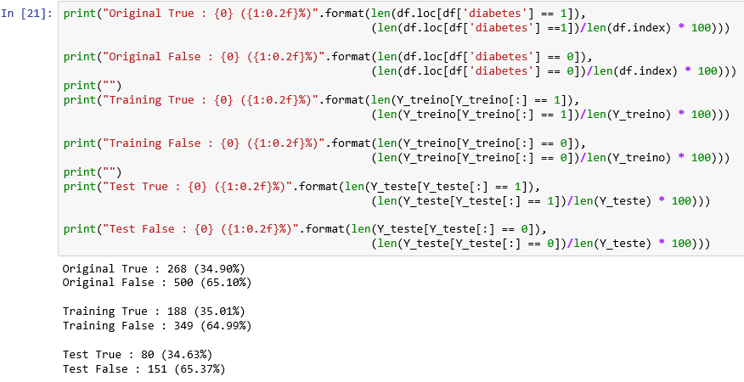
1º Split – Verificando o split

Slide 16
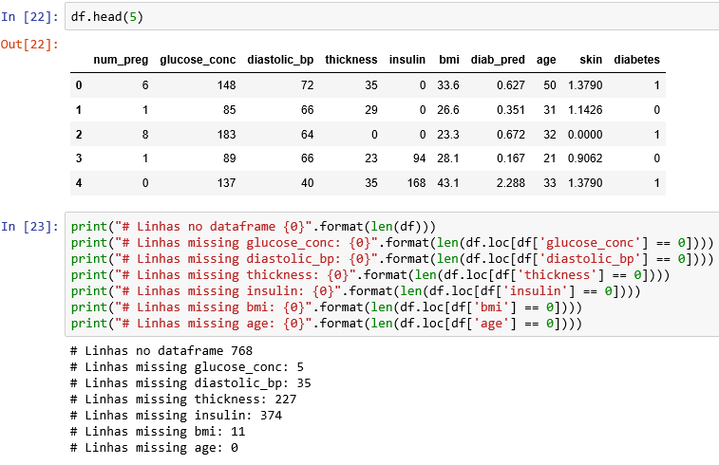
Valores ocultos

Slide 17
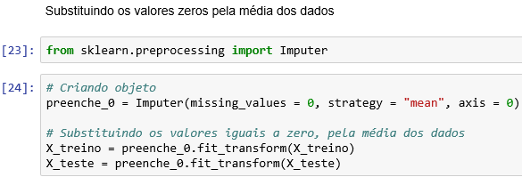
Tratando valores ocultos - Impute

Slide 18
Tratando valores ocultos - Impute

Slide 19
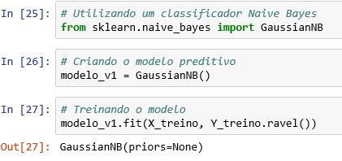
Construindo e treinando o 1º modelo

Slide 20
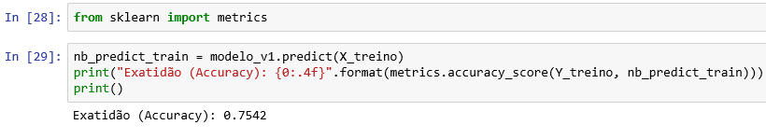
Verificando a exatidão no modelo dos dados do treino

Slide 21

Verificando a exatidão no modelo dos dados do teste

Slide 22
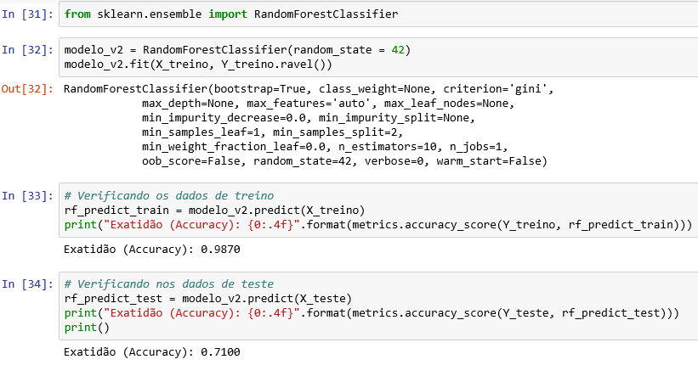
2º modelo – Random Florest

Slide 23
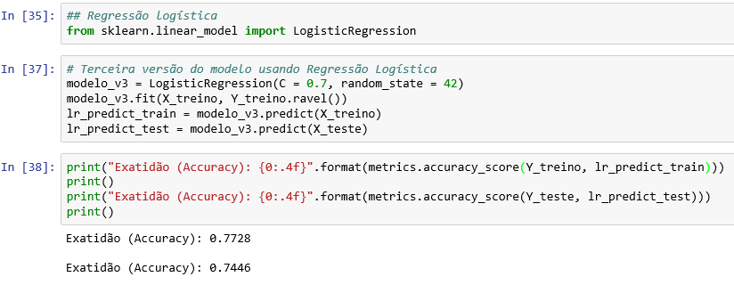
3º modelo – Regressão logística

Slide 24
Resultados - 1º Split (70 – 30)

Slide 25
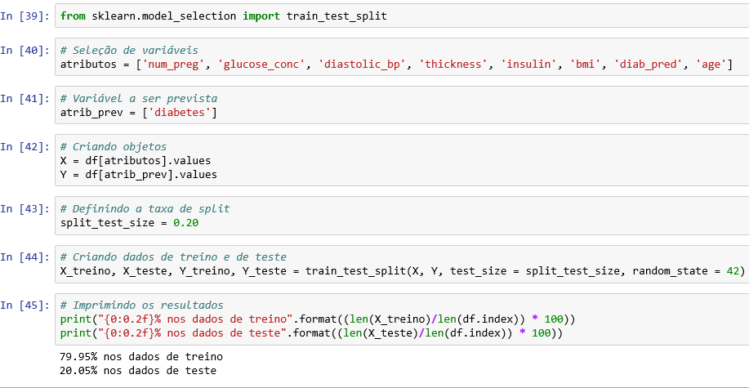
2º Split (80 – 20)

Slide 26
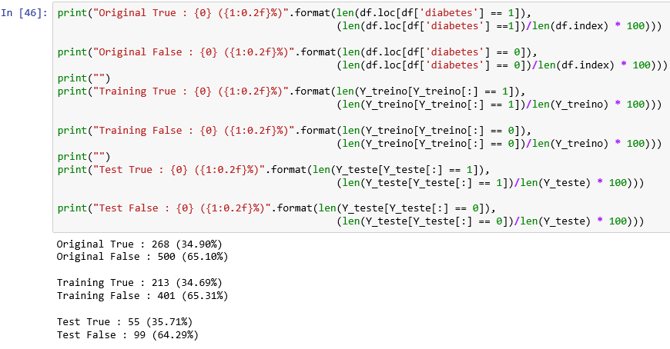
2º Split – verificando o Split

Slide 27
Resultados - 2º Split (80 – 20)

Slide 28
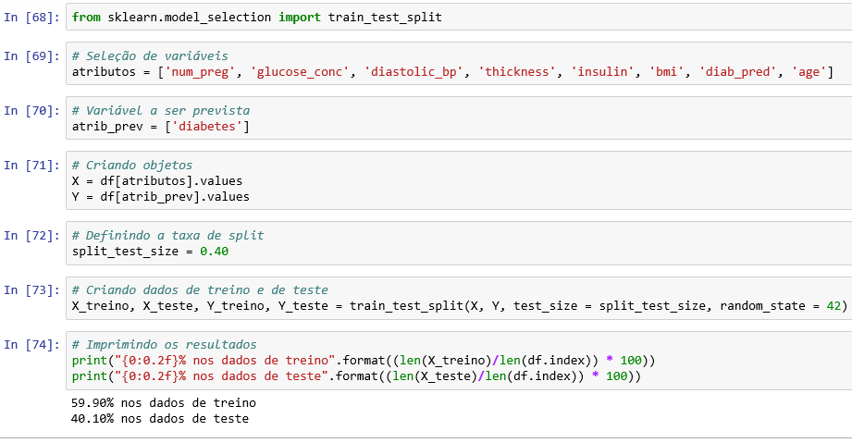
3º Split (60 – 40)

Slide 29
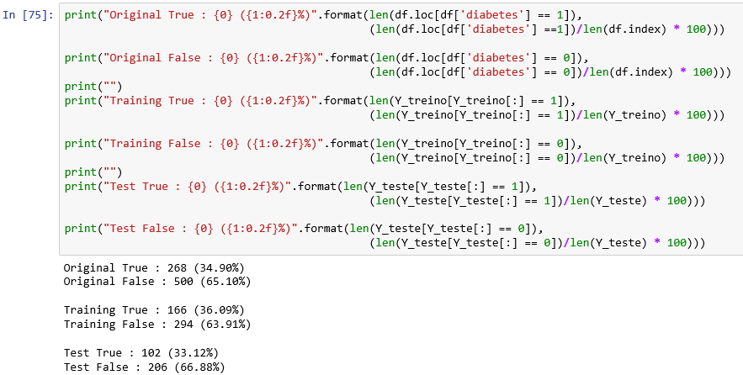
3º Split – verificando o Split

Slide 30
Resultados - 3º Split (60 – 40)

Slide 31
Referências
https://archive.ics.uci.edu/ml/datasets/pima+indians+diabetes
http://scikit-learn.org/stable/modules/generated/sklearn.linear_model.LogisticRegression.html
http://scikit-learn.org/stable/modules/generated/sklearn.ensemble.RandomForestClassifier.html
http://scikit-learn.org/stable/modules/generated/sklearn.naive_bayes.GaussianNB.html

